Slide 1

Incluir ano e o nome da faculdade

Slide 2
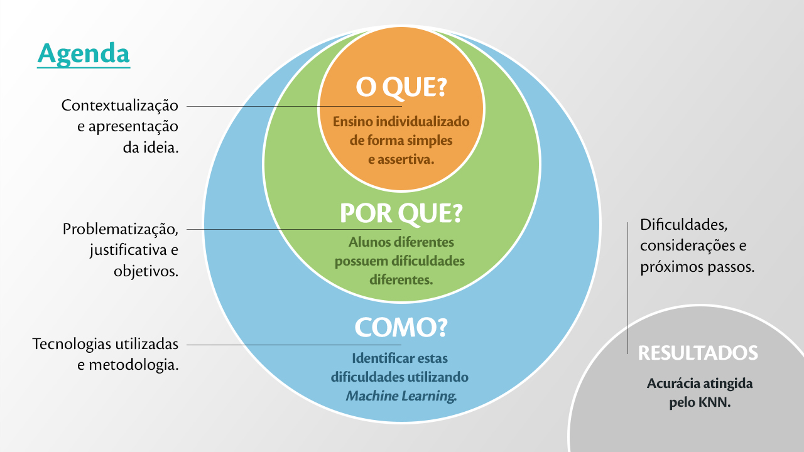

Slide 3
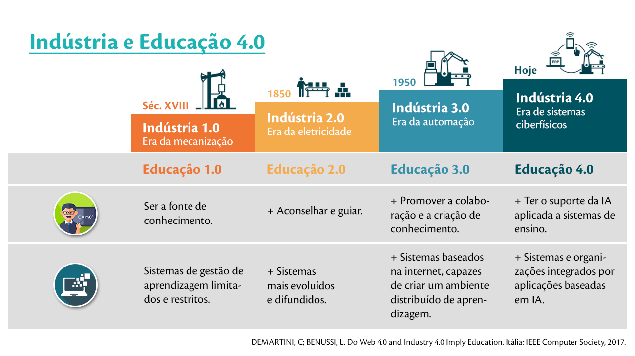
Falar brevemente, passando pelas fases sem descrever.

Slide 4

Escrever por extenso o que é OER

Slide 5

Na apresentação, focar no QUIS de múltipla escolha.
Alterar o texto para perguntas objetivas.
Colocar verbo nos objetivos específicos como no último.

Slide 6


Slide 7
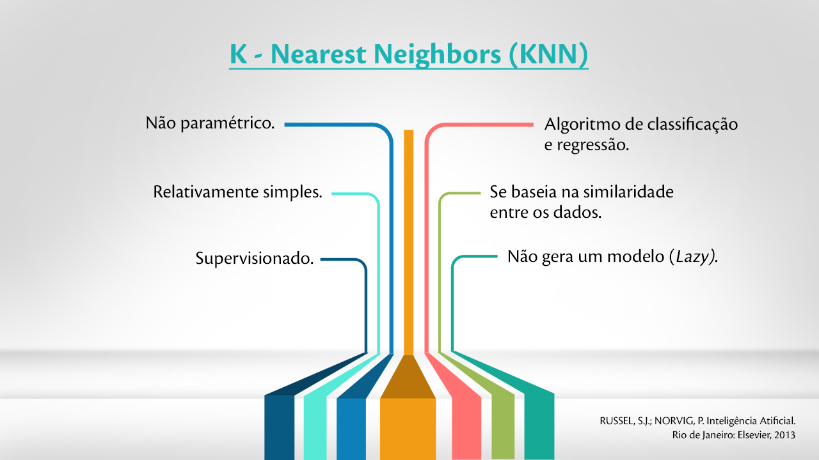
Incluir referência bibliográficas.

Slide 8
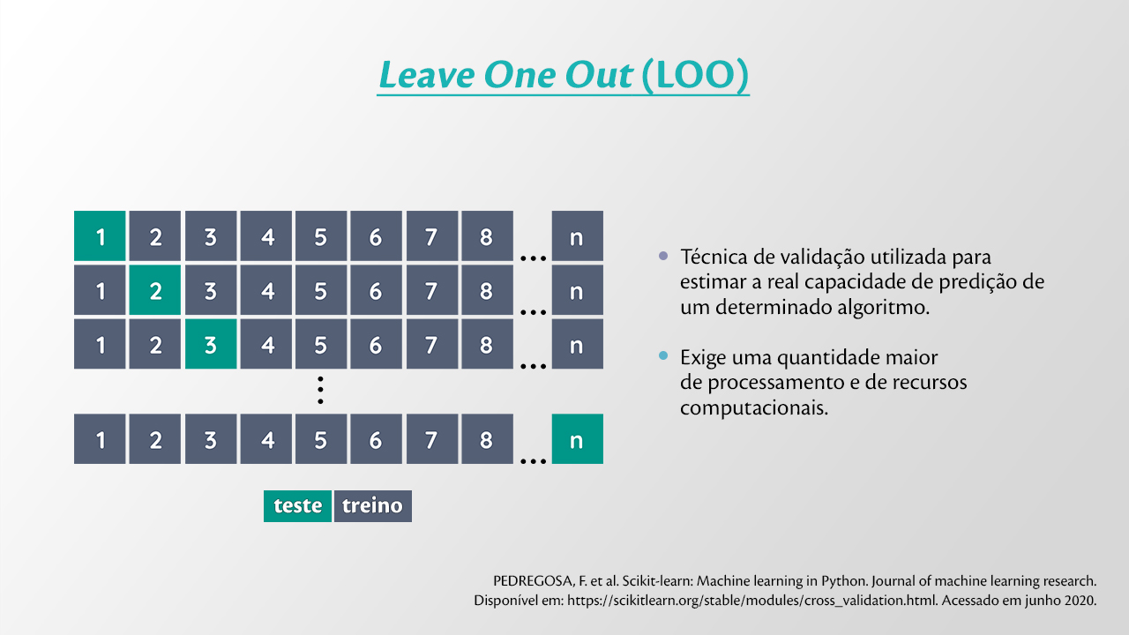
Processo
Deixar claro a sequência dos passos. Talvez com números ou escondendo o mostrando os pedaços do fluxo.

Slide 9
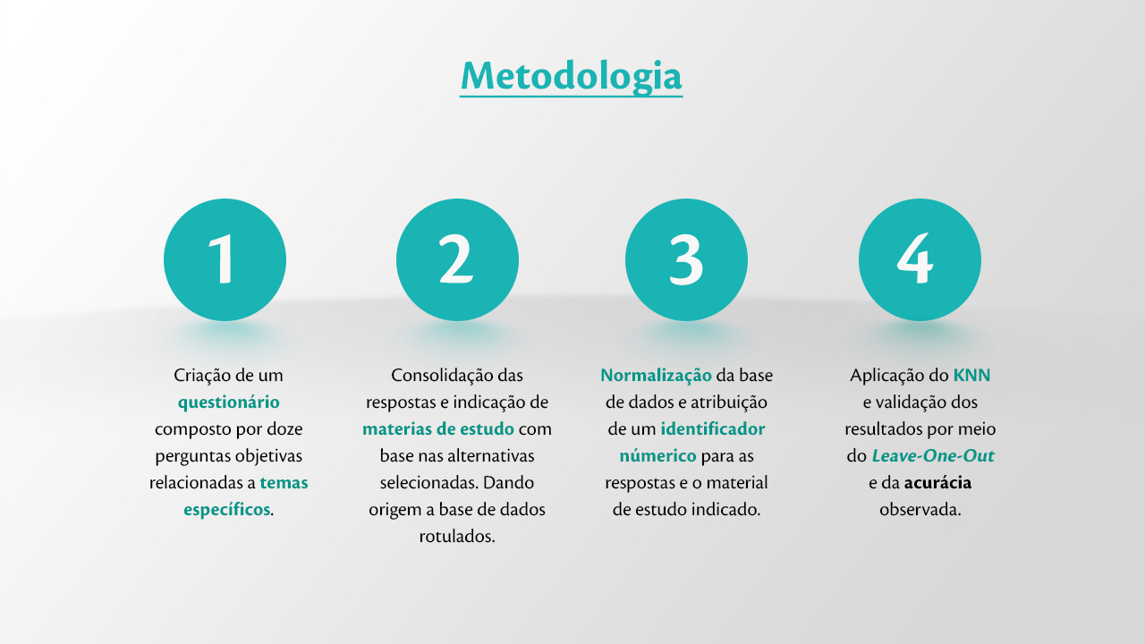
Alterar o texto para deixar claro que estamos tratando de perguntas objetivas
Deixar claro a sequência das coisas. Talvez incluir números.
Incluir um slide detalhando a metodologia (minha sugestão) kkk

Slide 10
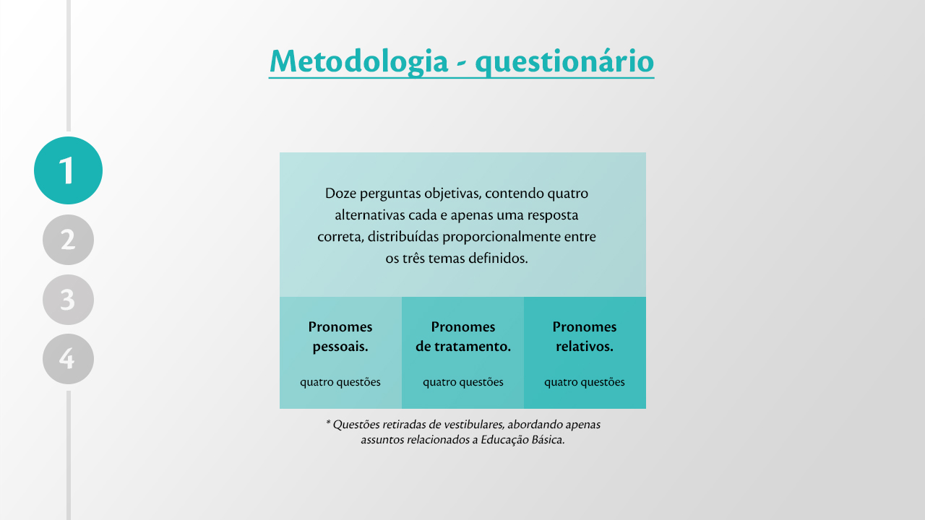

Slide 11
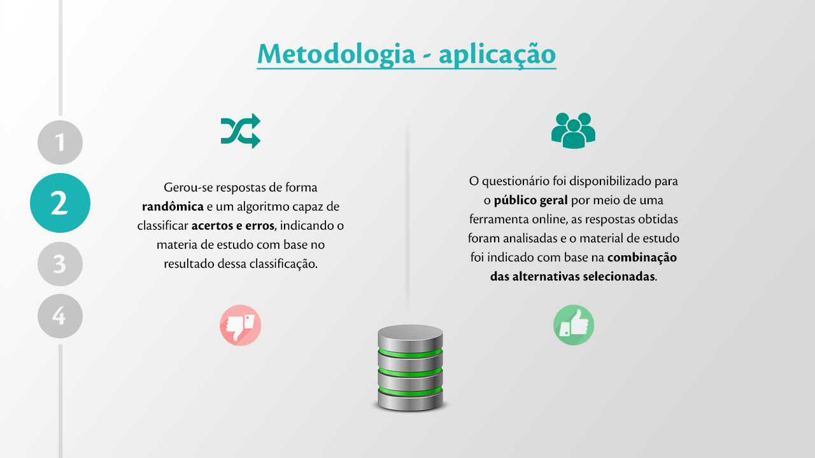

Slide 12
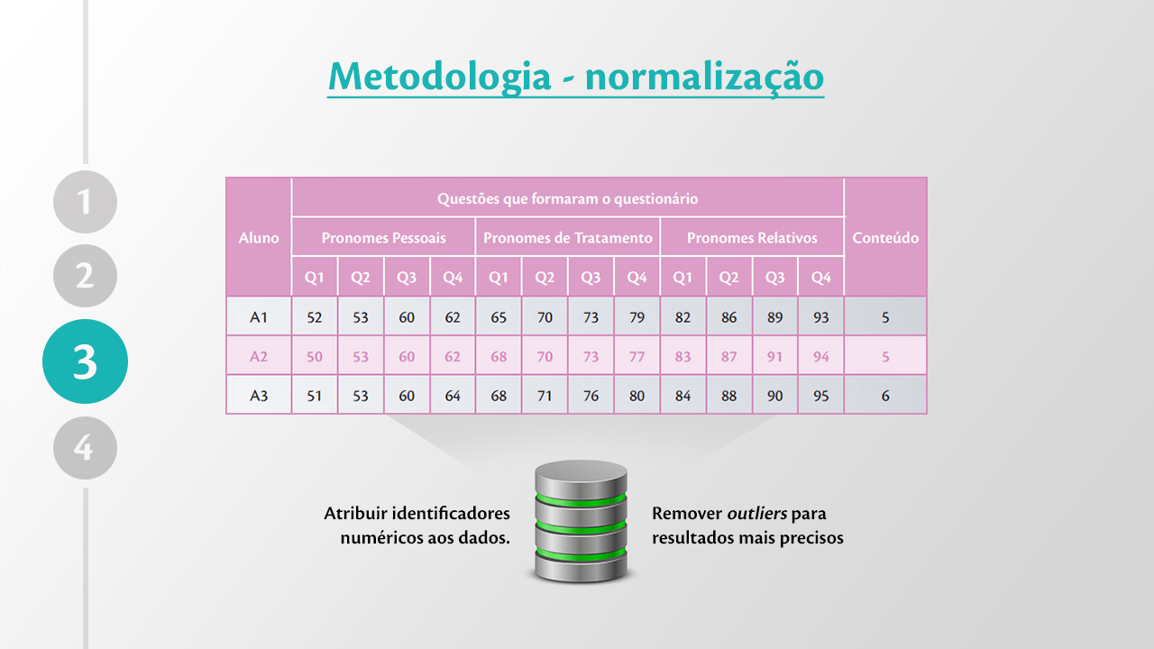

Slide 13
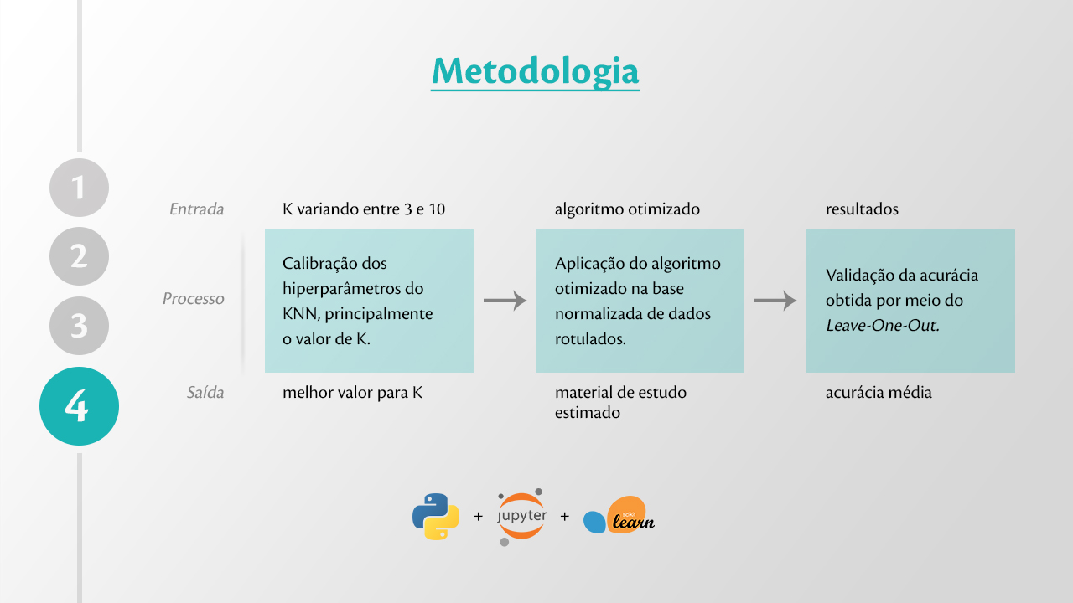

Slide 14


Slide 15
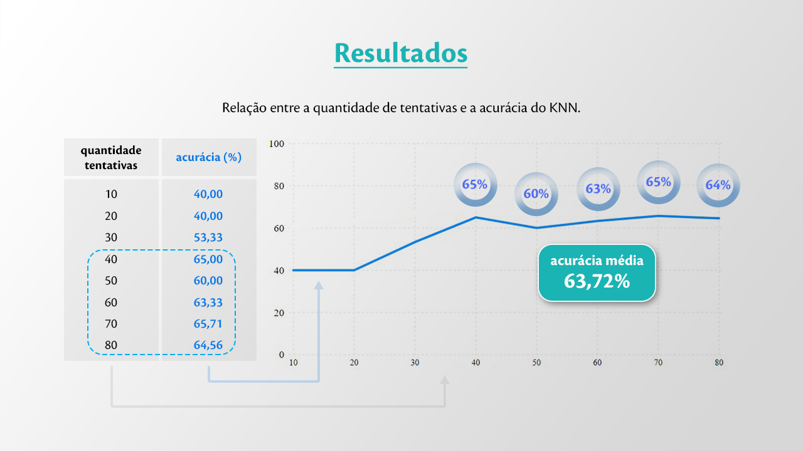

Slide 16


Slide 17
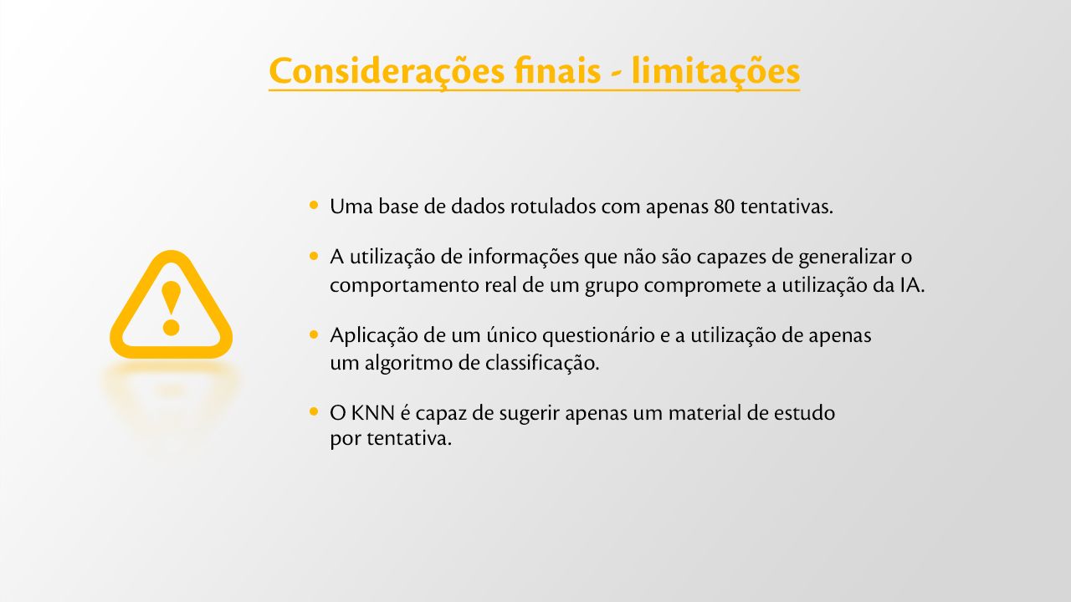

Slide 18
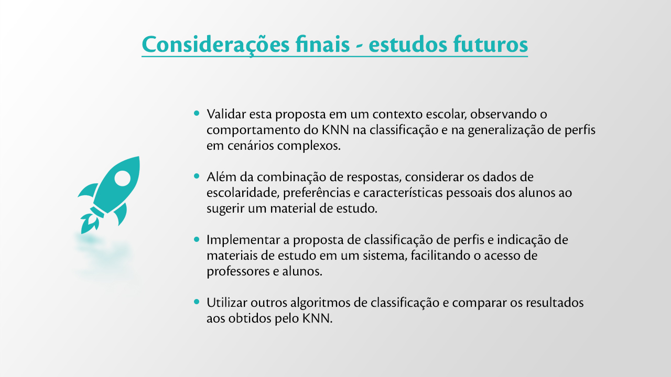

Slide 19


Slide 20

Incluir um slide de Incluir link do GTI para o material.

